Slide 1
TITLUL PROIECTULUI: ADER 25.2.2.
„FERMA ACVAPONICĂ VERTICALĂ
ADAPTATĂ SCHIMBĂRILOR CLIMATICE ACTUALE”
Faza 4/2026: EXPERIMENTARE ȘI DEMONSTRARE CONCEPT PILOT.
CERERE BREVET DE INVENȚIE SISTEM PILOT. DISEMINAREA PE SCARĂ LARGĂ A REZULTATELOR
CONDUCĂTOR PROIECT: Institutul Național de Cercetare–Dezvoltare pentru Mașini și Instalații Destinate Agriculturii și Industriei Alimentare – INMA București
PARTENER 1: HORTING București
PARTENER 2: Stațiunea de Cercetare-Dezvoltare pentru Piscicultură Nucet – SCDP Nucet
PARTENER 3: Institutul de Cercetare-Dezvoltare pentru Ecologie Acvatică, Pescuit și Acvacultură – ICEDEAPA Galați
PARTENER 4: Institutul de Cercetare-Dezvoltare pentru Protecția Plantelor – ICDPP București

Slide 2
CUPRINS:
▶ Activitatea 4.1. Experimentare concept pilot – model experimental de fermă mixtă cu sistem acvaponic integrat
▶ Rezultate experimentale: componenta piscicolă, componenta vegetală și calitatea apei
▶ Monitorizare, automatizare și alimentare energetică din surse regenerabile
▶ Activitatea 4.2. Demonstrarea funcționării integrate a conceptului pilot
▶ Cereri de brevet de invenție și diseminarea rezultatelor
▶ Concluzii

Slide 3
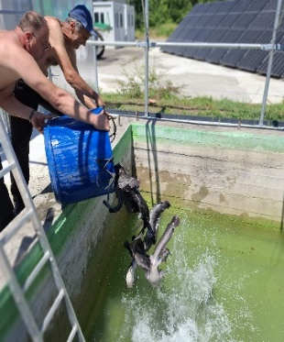
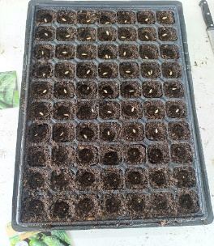
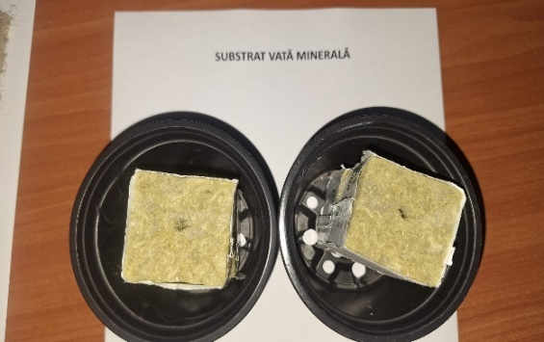
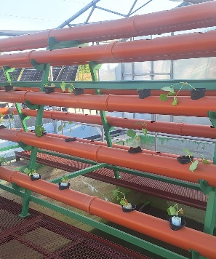
ACTIVITATEA 4.1 – EXPERIMENTAREA CONCEPTULUI PILOT
Experimentul a urmărit funcționarea integrată a componentei piscicole și vegetale, cu recircularea apei, biofiltrare, monitorizare multiparametrică și automatizare.
90 zile
160 ex.
300 kg
25
25
durata experimentului
Clarias gariepinus
biomasă inițială
plante tomate
plante castravete
Introducerea materialului piscicol
Pregătirea răsadurilor
Vată minerală
Modul de creștere a plantelor
furaj
→
pește
→
NH₄⁺/NH₃
→
NO₂⁻
→
NO₃⁻
→
plante

Slide 4
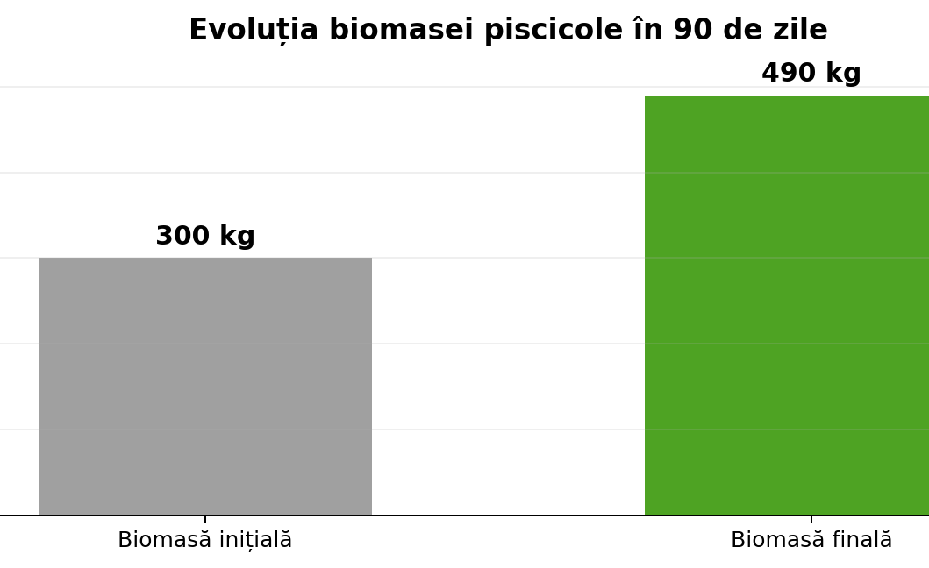
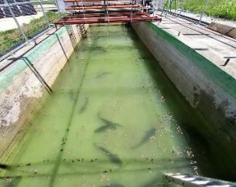
REZULTATE EXPERIMENTALE – COMPONENTA PISCICOLĂ
150 ex.
93,75%
+190 kg
250 kg
1,32
0,62%/zi
efectiv final
supraviețuire
spor net biomasă
furaj administrat
FCR aparent
SGR
Biomasa a crescut cu aproximativ 63,3% în cele 90 de zile, de la 300 kg la 490 kg, în condițiile menținerii parametrilor de apă într-un domeniu favorabil.

Slide 5
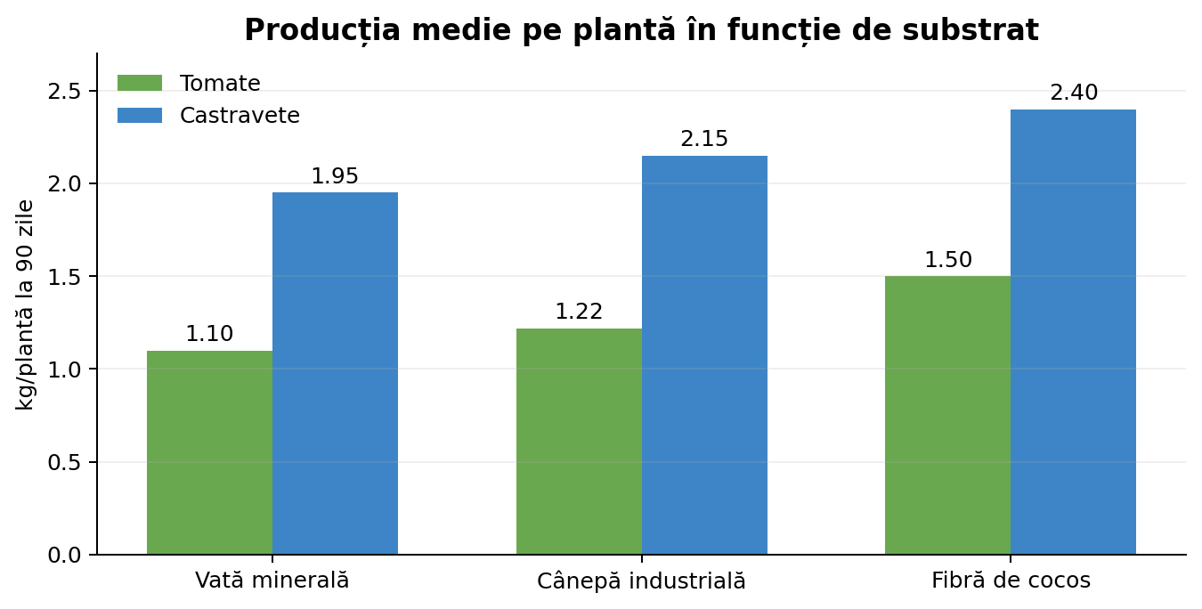
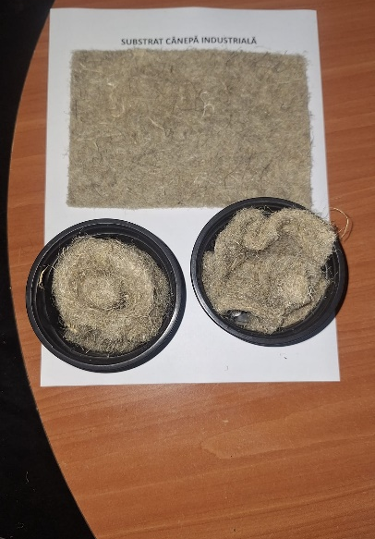
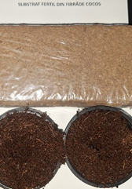
REZULTATE EXPERIMENTALE – COMPONENTA VEGETALĂ
Vată minerală
Cânepă
Fibră de cocos
31,78 kg
54,15 kg
85,93 kg
fibră de cocos
producție tomate
producție castravete
producție vegetală totală
substrat cu răspuns maxim
La 90 de zile, fibra de cocos a prezentat cele mai mari valori medii de producție: 1,50 kg/plantă la tomate și 2,40 kg/plantă la castravete. Cânepa industrială a avut valori intermediare, superioare vatei minerale.

Slide 6
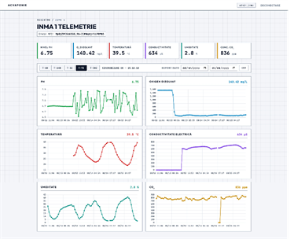
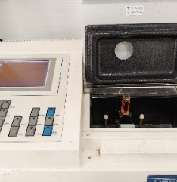
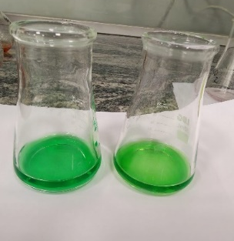
MONITORIZAREA CALITĂȚII APEI ȘI A SISTEMULUI
Valori medii înregistrate pe parcursul celor 90 de zile de experimentare
Parametru
Interval recomandat
Valoare medie
Temperatură
24–29 °C
27,2 °C
pH
6,5–7,3
7,1
O₂ dizolvat
> 5 mg/L
6,8 mg/L
Conductivitate
0,6–1,5 mS/cm
1,1 mS/cm
NH₄⁺-N / TAN
< 1 mg N/L
0,08 mg N/L
NH₃ neionizat
< 0,02 mg/L
0,0008 mg/L
NO₂⁻-N
< 0,10–0,15 mg N/L
0,14 mg N/L
NO₃⁻-N
20–100 mg N/L
72 mg N/L
Monitorizare online și verificări de laborator
CO₂ liber
< 15 mg/L
8,8 mg/L
Concluzie: parametrii medii au fost compatibili cu funcționarea unui sistem acvaponic intensiv; valoarea NO₂⁻-N s-a situat la limita superioară a domeniului recomandat.

Slide 7
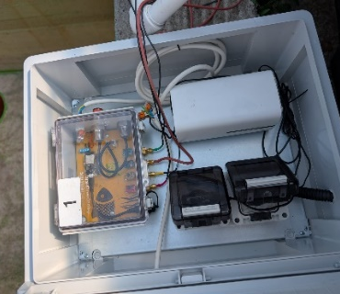
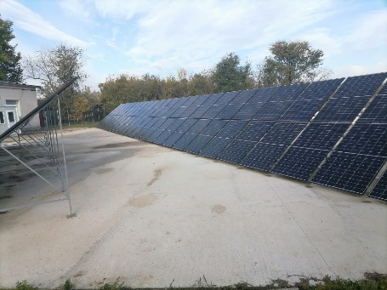
AUTOMATIZARE ȘI ALIMENTARE ENERGETICĂ DIN SURSE REGENERABILE
Senzori și achiziție date
Interfață de monitorizare
Sistem fotovoltaic
7,2 kWp
≈ 6 kW
baterii Li-ion
pompe + aerare
putere fotovoltaică
putere instalată maximă
stocare
surse critice
În timpul zilei, energia fotovoltaică alimentează consumatorii și încarcă bateriile. În perioadele fără radiație solară, energia stocată este prioritară pentru pompele de recirculare, aerare, biofiltru și automatizare; rețeaua rămâne sursă de siguranță.

Slide 8
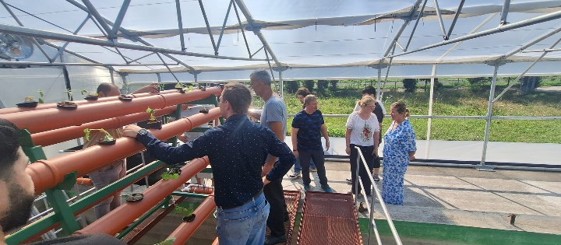
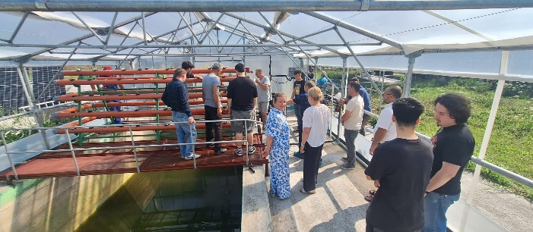
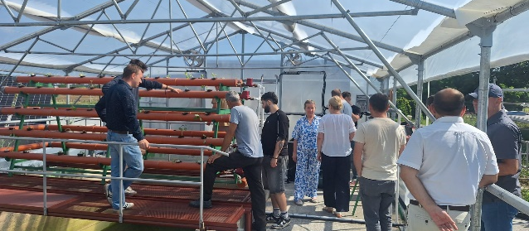
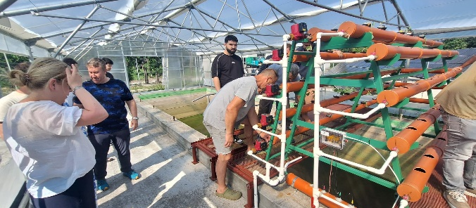
ACTIVITATEA 4.2 – DEMONSTRAREA CONCEPTULUI PILOT
În ziua 80 a experimentării a fost realizată o validare funcțională a ansamblului printr-o sesiune demonstrativă la instalația experimentală.
componentă piscicolă
→
filtrare mecanică
→
biofiltrare
→
recirculare apă
→
componentă vegetală
→
automatizare
→
energie PV
Sesiune demonstrativă – funcționare integrată a modelului experimental

Slide 9
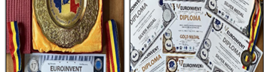
CERERI DE BREVET DE INVENȚIE
Rezultatele tehnice ale proiectului au susținut depunerea a 3 cereri de brevet la OSIM:
1
A-00537 / 29.09.2023
Separator de particule cu flux radial pentru sistemele acvaponice
2
A 00421 / 17.07.2024
Fermă verticală cu sistem acvaponic integrat
3
A-00140 / 16.04.2025
Sistem de filtrare multistrat de înaltă eficiență, cu curățare automată și spălare în contracurent, pentru acvaponie
Protecția proprietății intelectuale completează validarea experimentală și potențialul de transfer tehnologic al soluțiilor dezvoltate.

Slide 10
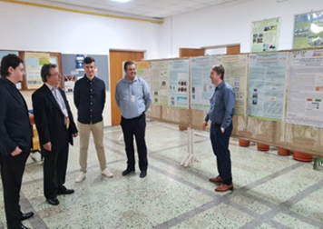
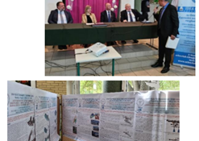
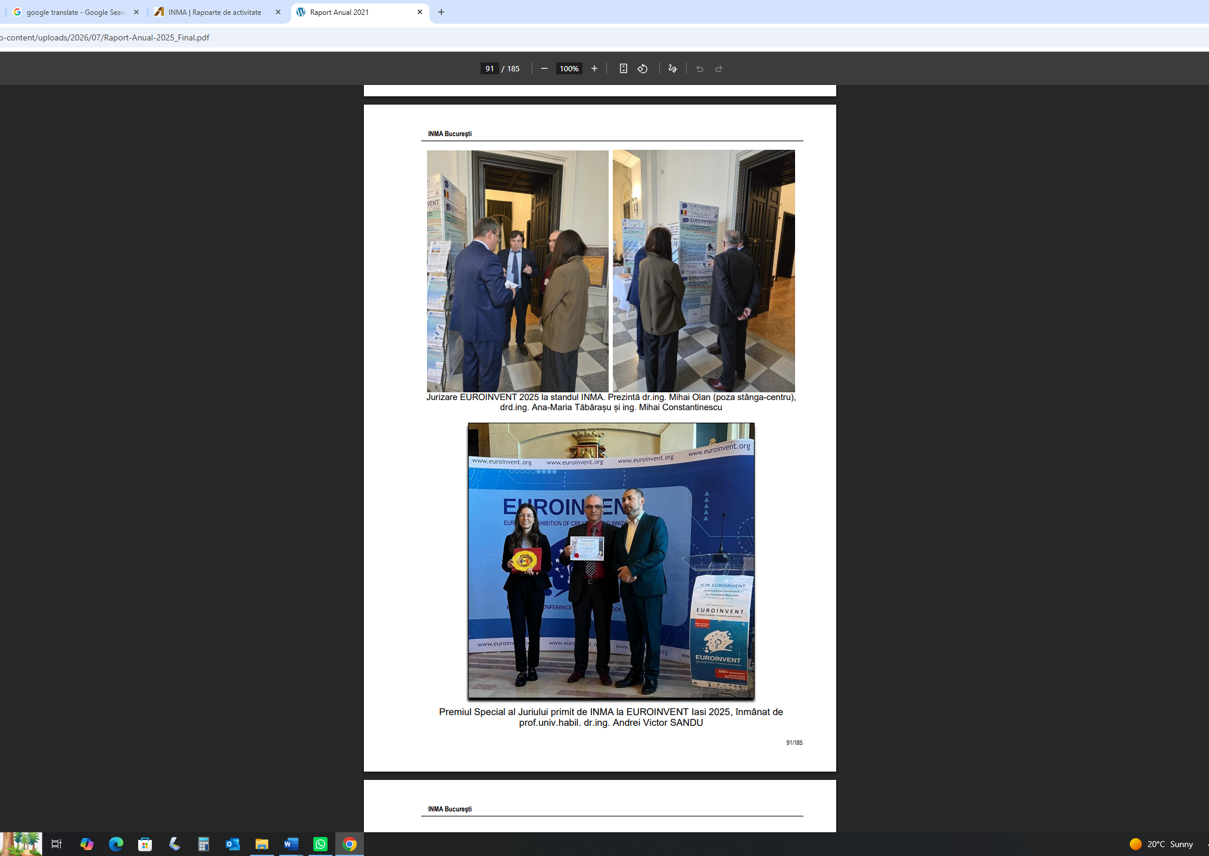
DISEMINAREA ȘI VALORIFICAREA REZULTATELOR
4
22
26
3
articole ISI / Web of Science
articole indexate BDI
total articole
cereri brevet
Workshop / prezentare rezultate
Evenimente de inventică și diseminare
Diseminare online / materiale proiect
▶ participări la conferințe, simpozioane, târguri și expoziții de profil;
▶ premiere și prezentări în cadrul saloanelor internaționale de inventică;
▶ pagină web a proiectului și materiale de informare / popularizare.

Slide 11
CONCLUZII
▶ Faza 4/2026 a fost realizată conform planului de realizare, fără modificarea activităților asumate, fiind atinse obiectivele propuse.
▶ Modelul experimental a funcționat integrat timp de 90 de zile, corelând producția piscicolă, producția vegetală, filtrarea, recircularea, monitorizarea și automatizarea.
▶ Biomasa de Clarias gariepinus a crescut de la 300 kg la 490 kg; sporul net a fost de 190 kg, iar supraviețuirea de 93,75%.
▶ Componenta vegetală a furnizat 31,78 kg tomate și 54,15 kg castravete, însumând 85,93 kg producție vegetală.
▶ Parametrii medii ai apei s-au menținut în domenii compatibile cu funcționarea unui sistem acvaponic intensiv.
▶ Demonstrarea conceptului a validat circuitul tehnologic complet, inclusiv alimentarea fotovoltaică și monitorizarea automată.
▶ Rezultatele au susținut 3 cereri de brevet și activități consistente de diseminare și transfer de cunoștințe.
Faza 4 încheie ciclul de dezvoltare experimentală al proiectului ADER 25.2.2 și confirmă baza tehnico-științifică pentru optimizare, modularizare și scalare ulterioară.

